Slide 1
职教高考新实践专题篇·
数学
主 编 沈栩竹 祝有冰

Slide 2
第 7 章
平面解析几何

Slide 3
7.4 椭 圆

Slide 4
目录
巩固与积累
能力与提升

Slide 5
一、选择题
A

Slide 6
A

Slide 7
D

Slide 8
D

Slide 9
C

Slide 10
B

Slide 11
B

Slide 12
D

Slide 13
二、填空题

Slide 17
一、选择题
D

Slide 18
B

Slide 19
B

Slide 20
D

Slide 21
D

Slide 22
A

Slide 23
B

Slide 24
B

Slide 25
二、填空题

Slide 29
三、解答题

Slide 31
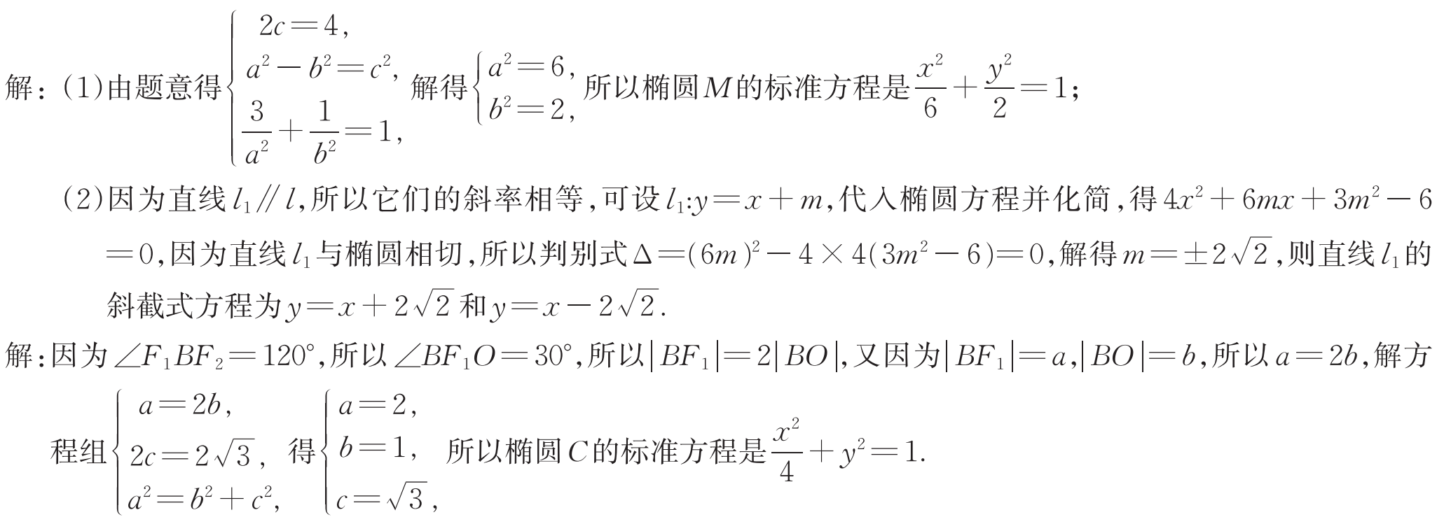

Slide 34
感谢收看

